Slide 1
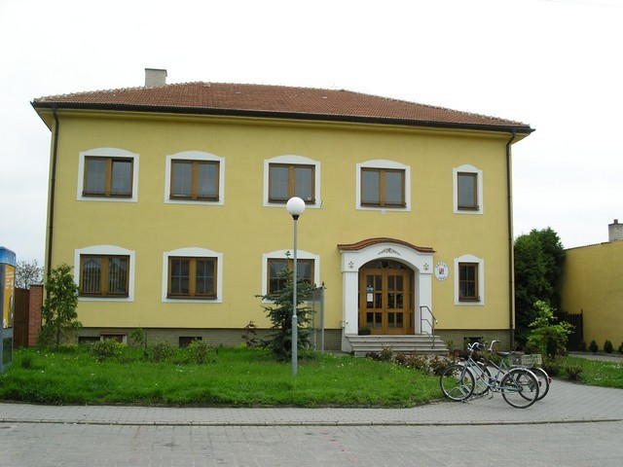
Mikulčice
N. Sedláková
E. Jarabicová

Slide 2
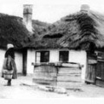
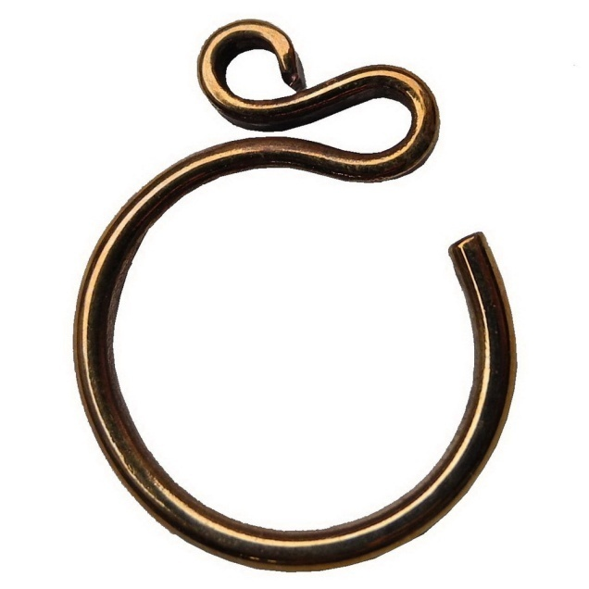
Historie
Mikulčice vznikly v roce 1141 v majetku kostela v Břeclavi. Jak asi vesnice vypadala v této době? Víme, že u kostela se rozkládalo ve 12. a 13. století pohřebiště. Nelze vyloučit, že již v té době šlo o kostelní hřbitov. V hrobech se nacházely esovité záušnice větších rozměrů, charakteristické pro 12.-13. století a další nálezy. Je pravděpodobné, že se zde pochovávalo obyvatelstvo ze sídliště, které se rozkládalo v prostoru za dnešním obecním úřadem a které je doloženo nálezy ze stavby řadových domků v Luční ulici. Sídliště lze datovat rámcově do 12. až 14. století.

Slide 3
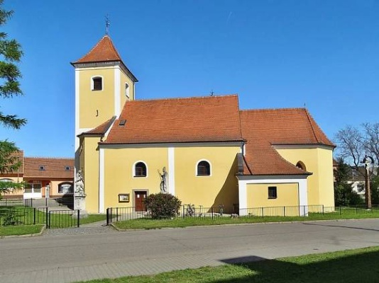
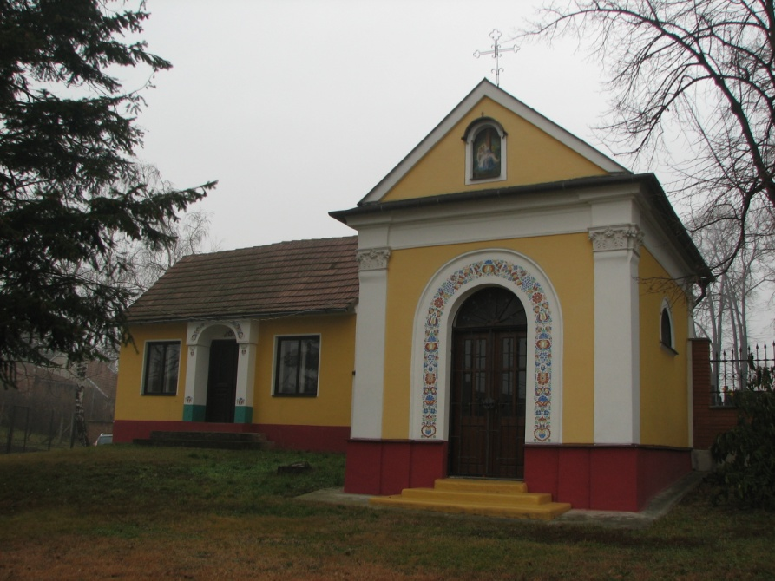
Pamětihodnosti
Kostel Nanebevzetí Panny Marie
Kaple svatého Rocha

Slide 4
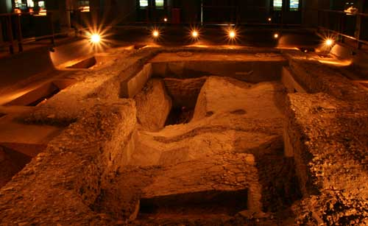
Slovanské hradiště Mikulčice
Slovanské hradiště Mikulčice je hradiště z doby velkomoravské říše. Je nejrozsáhlejším slovanským archeologickým nalezištěm v české republice. Lokalita je chráněna jako národní památka a byla nominována k zápisu na seznam světového kulturního dědictví UNESCO.
V areálu obehnaném opevněním byly nalezeny základy dvanácti kostelů.

Slide 5
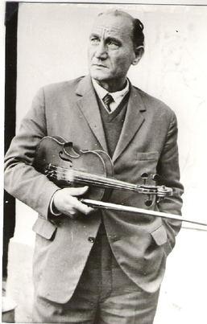
Fanoš Mikulecký
Fanoš Mikulecký vlastním jménem František Hřebačka
Profesí dekoratér a jevištní malíř. Živil se jako malíř pokojů. Od roku 1946 působil jako vedoucí redaktor v časopise Malovaný kraj. Svoje písně skládal anonymně. Za svůj život složil více jak sto písní. K známějším patří zejména V širém poli studánečka nebo Vínečko bílé.

Slide 6
Informace o obci
Starosta : Jan Vlašic
Místostaroska : Marta Otáhalová
Kronikářka : Jarmila Uhrovičová
Matrikářka : Petra Matochová
Počet obyvatel : 1973

Slide 7
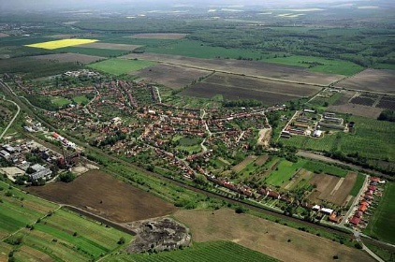
Letecká mapa obce

Slide 8
Děkujeme za pozornost

Slide 9
Zdroje
Mikulčice – Wikipedie
Obec Mikulčice - Oficiální stránky obce Mikulčice

